Slide 1
As Novas Funcionalidades do SEI-JMU

Slide 2
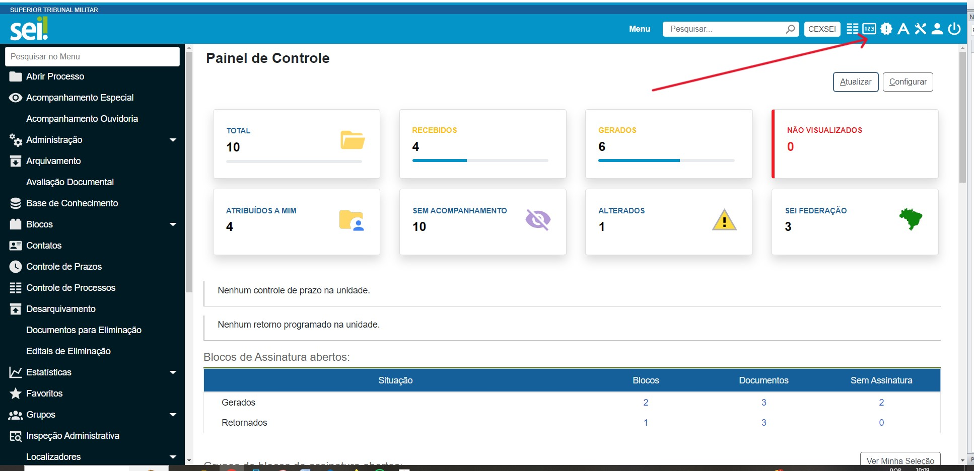
Painel de Controle agora possui estatística processual em tempo real.

Slide 3
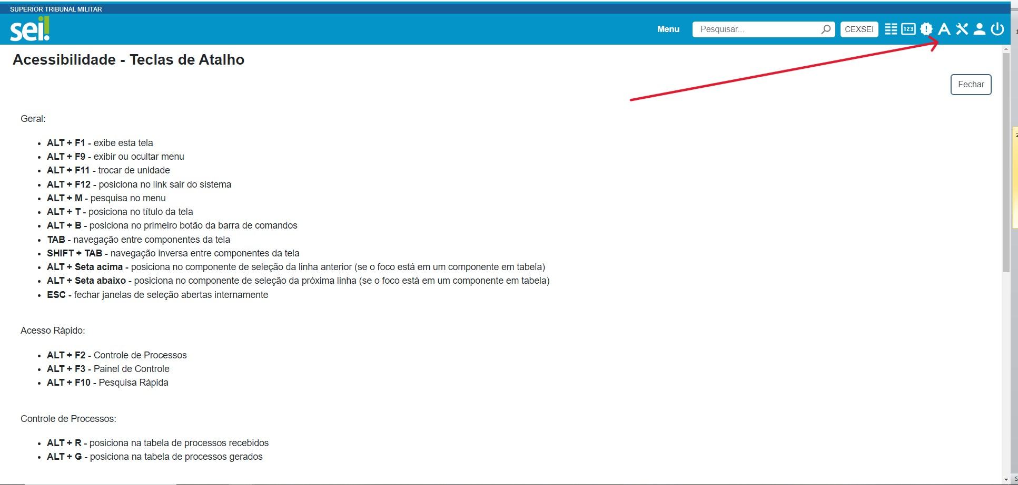
Melhorias na acessibilidade com novas teclas de atalho e tela descritiva disponível por meio de ícone na barra superior.

Slide 4
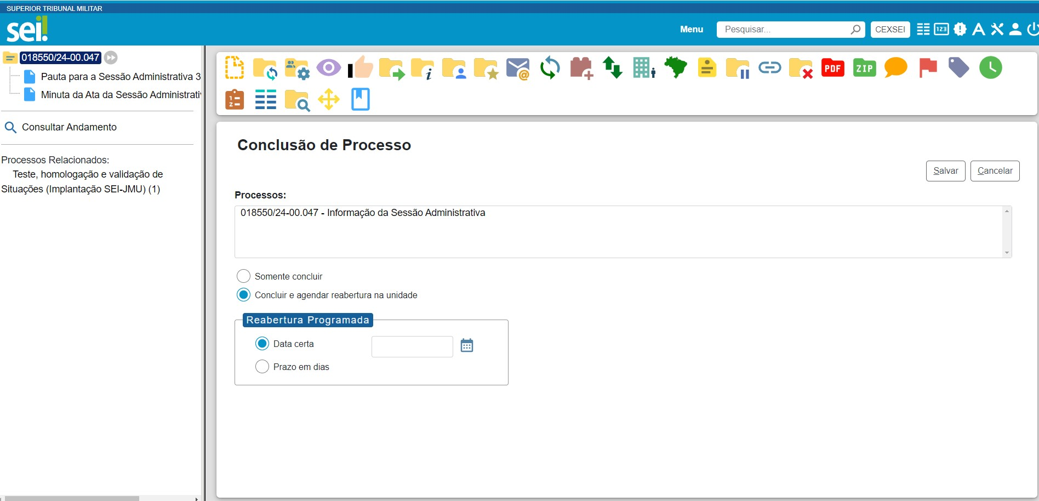
Agora existe reabertura programada de processo. Pode ser definida a data na conclusão ou no envio do processo.

Slide 5
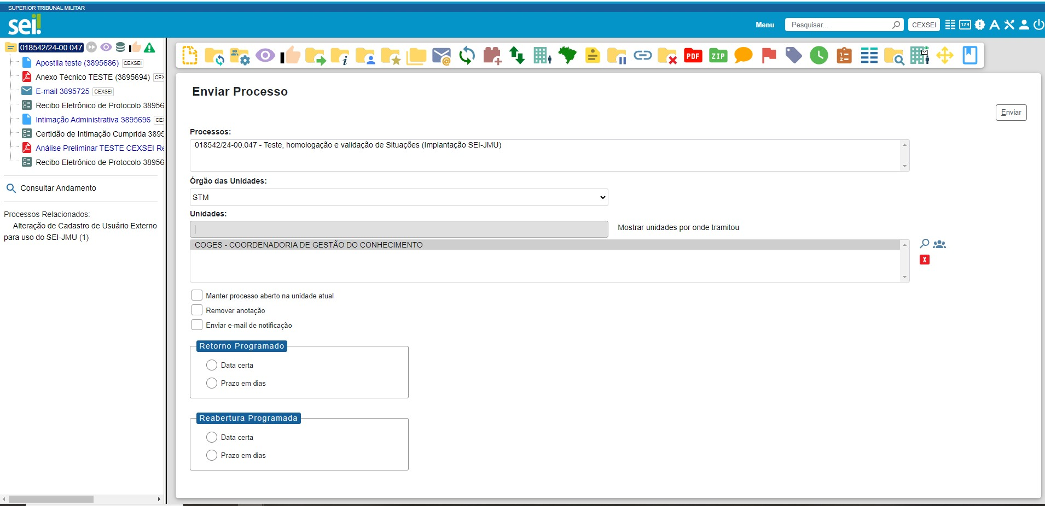
Reabertura programada de processo no momento de enviá-lo a outra unidade.

Slide 6
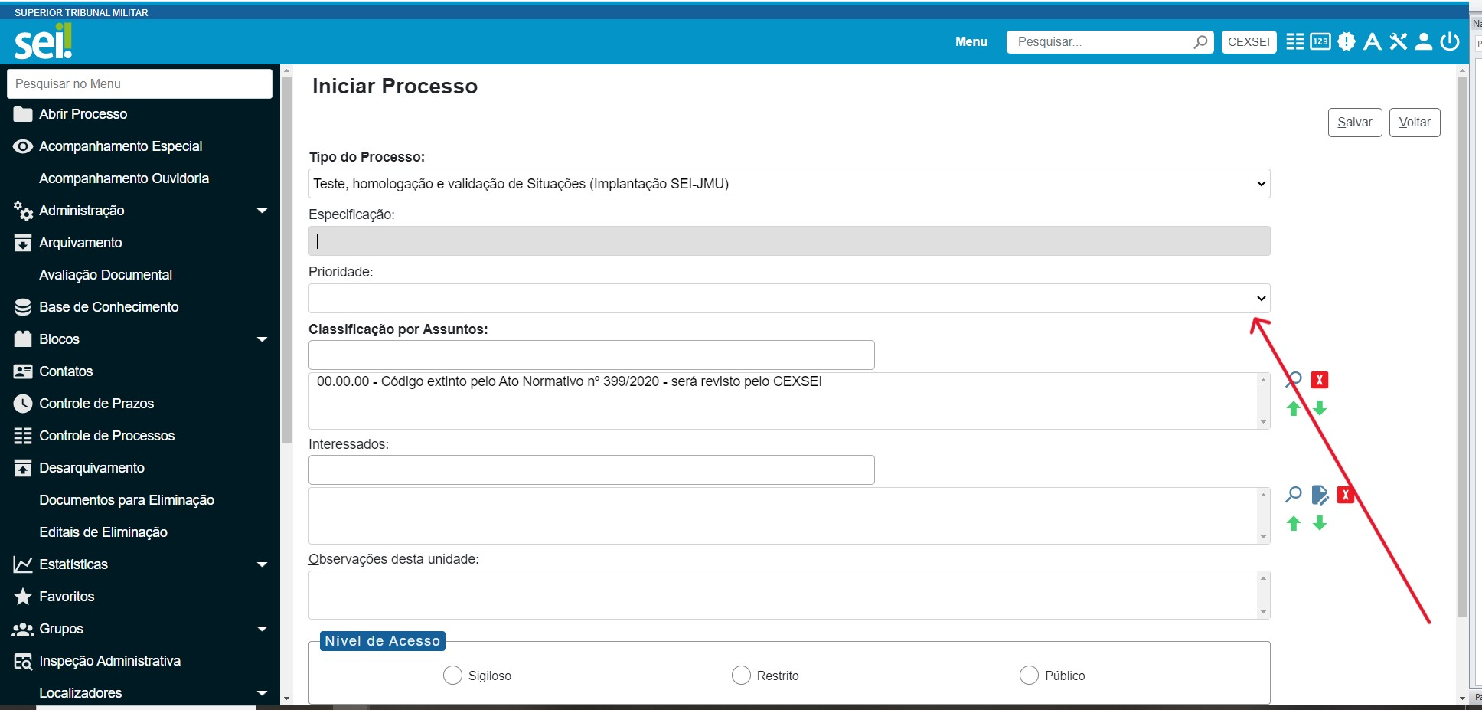
Possibilidade de sinalizar o processo como prioritário. Exemplo: pessoas idosas, com doença grave, entre outros.

Slide 7
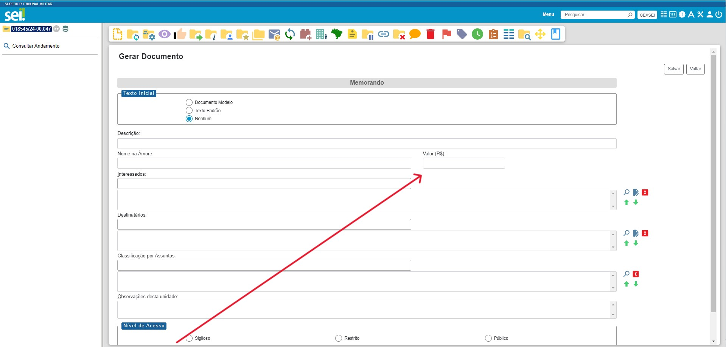
No cadastro de documento agora é possível informar um valor monetário (configurável no tipo do documento) e na pesquisa foi adicionado um novo filtro correspondente.

Slide 8
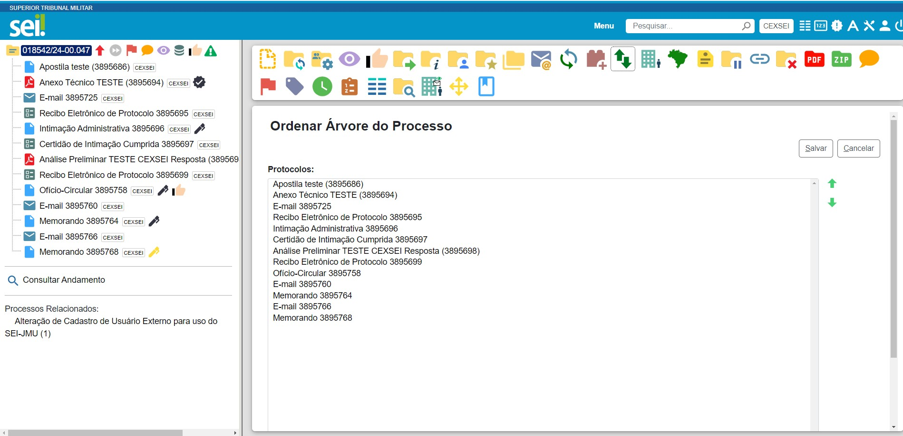
Agora ao acessar uma funcionalidade na árvore de processo os demais botões do protocolo permanecem visíveis. Antes os botões sumiam sendo necessário clicar novamente no processo ou documento para escolher outro botão.

Slide 9
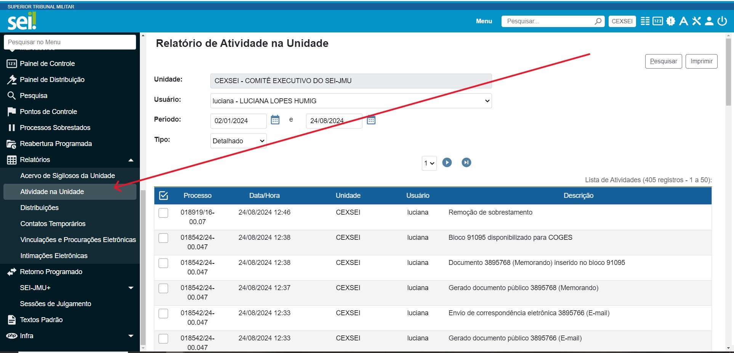
O Relatório de Atividade na Unidade foi melhorado. No tipo Total aparecem somente as atividades. No Detalhado aparecem o número do processo e a descrição do que foi realizado.

